Slide 1

누구나, 어떠한 제약없이 사용할 수 있는 비영리 저작물입니다.
정보보안 Path Finder
- 정보보안 개요와 진로, 분야 정리 프로젝트
내용 수정이 필요하시면 paul-lab@naver.com으로 연락주세요.

Slide 2
정보보안 개요 - 해킹과 해킹 방어
정보보안 진로
국가 주도 추천 코스와 자격사항
시스템 보안, 네트워크 보안, 어플리케이션 보안, 리버스 엔지니어링, 포렌식, 버그헌팅, 암호학
웹 해킹 개요 (XSS, SQL Injection, 파일 업로드, 디렉터리 노출, 쿠기 변조, DBD, 애러노출과 구글해킹

Slide 3

00부대 서버정비장교, CERT과장 역임
한국공학기술연구원 팀장
삼성전자 주니어소프트웨어 아카데미 메인 강사
신한금융그룹 정보보안 담당
제주 코딩 베이스캠프 외 다수의 사회공헌 활동
제주대학교 컴퓨터공학과 풀스택 강의 강사
튜토리얼로 배우는 Python 외 다수 IT 서적 집필
현) 바울랩 ICT 기술연구원 대표
현) 바울랩 ICT 컴퓨터학원 대표
현) 사도출판 대표
현) 주식회사 위니브 대표
현) 바울랩 미디어 대표
현) 제주스타트업협회 부회장 현) Google Developers Group JEJU 오거나이저

Slide 4
해킹이란?
해킹(hacking)은 소프트웨어, 네트워크, 웹 서비스, 앱 등 각종 정보 체계가 본래의 의도를 벗어난 동작을 일으키도록 하거나 주어진 권한 이상의 정보를 열람, 복제, 변경 가능하게 하는 행위를 광범위하게 이르는 말

Slide 5
해킹의 법률적 해석
"침해사고"란 해킹, 컴퓨터바이러스, 논리폭탄, 메일폭탄, 서비스 거부 또는 고출력 전자기파 등의 방법으로 정보통신망 또는 이와 관련된 정보시스템을 공격하는 행위를 하여 발생한 사태를 말한다.
정보통신망 이용촉진 및 정보보호 등에 관한 법률, 제2조 7호

Slide 6
해킹예제 - 실습
파밍과 홈페이지 위변조

Slide 7
정보보안이란?
보안 취약점을 찾아내어
그 문제를 해결하고 이를 악의적으로 이용하는 것을 방지하는 행위를 말한다.

Slide 8
해커의 분류
조직적
혼재
비조직적
합법
화이트 햇 해커
버그바운티
사이버 테러리스트
사이버 갱조직 등
불법
핵티비스트
블랙 햇 해커
스크립트 키디
(Script Kiddies)
국가 소속 활동가
(Nation State Actors)
사이버 용병
(Cyber Mercenaries)
그래이 햇 해커
그 어딘가
국가 지원 해커 (Nationalist hackers)

Slide 9
정보보안 이야기
NASA를 들었다 놓았던 천재해커의 나이

Slide 10
정보보안 이야기
17살

Slide 11
정보보안 이야기
해킹이 발생했을 경우,
해킹이 발생한 것을 인지하기까지의 시간

Slide 12
정보보안 이야기
146일
2200만명의 직원 정보 탈취를 당했던 미국 인사처는 해킹을 인지하는데 343일이 걸렸다. 평균 해킹을 당한 것을 인지하는데 146일이 걸린다고 한다.

Slide 13
해킹 상금?
2010년 초반 구글 크롬북 해킹 상금은 한화로 1억 2천만원이었으며 테슬라의 모델S 해킹 상금은 한화로 1,137만원이었습니다. 그러나 테슬라는 하루만에 해킹 당했습니다.
지금은 얼마일까요?

Slide 14
해킹 상금?
150만 달러
구글, 애플(건당 20만달러에서 100만달러로 5배),
삼성(해킹방어대회 개최), 현대(화이트 햇 해커 조직 운영), 그 외 많은 기업

Slide 15
해커 조직
연변 모바일 갱
중국 길림성의 연변에 거주하고 있어 연변 모바일 갱이라고 불리며, 이곳은 중국과 북한의 경계에 위치한 도시입니다.
활발히 활동중인 모바일 갱에는 표적과 안티바이러스 애플리케이션에 맞게 악성코드를 신속하게 적용시키기 위한 다양한 역할들이 있습니다. 모바일 갱은 조직책, 통역사, 카우보이, 악성코드 제작자로 구성됩니다.
가짜 뱅킹 어플리케이션, 인기 있는 어플리케이션을 모방한 가짜 어플리케이션, 각종 무료 SW(게임 크랙 등), 음란물 앱

Slide 16

해커 조직
어나니머스
해커 집단
세계적 활동
“익명”
약 3000명
핵티비스트
Anonymous
어나니머스

Slide 17
해킹 실습
구글해킹, 프록시 변조

Slide 18
기업 정보보안 팀의 구조
보안 관제실
(CERT 침해사고대응과 함께하는 경우가 많음)
보안 운영
정보보안 R&D

Slide 19
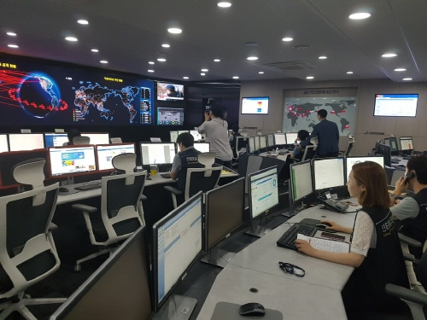
기업 정보보안 팀의 구조
출처 : http://news.bizwatch.co.kr/article/mobile/2018/06/29/0030,
한국인터넷진흥원 정보보안 관제실

Slide 20

공격자와 방어자

Slide 21






공격자와 방어자
공격자
방어자

Slide 22
공격자와 방어자
시스템 & 네트워크 공격
사회공학적 공격
제로데이 공격
APT 공격
…
WAF
Anti DDoS(DDX)
IDS & IPS
FireWall
…
각 종 해킹 공격
해킹 공격의 대응책

Slide 23
정보보안 개요 - 해킹과 해킹 방어
정보보안 진로
국가 주도 추천 코스와 자격사항
시스템 보안, 네트워크 보안, 어플리케이션 보안, 리버스 엔지니어링, 포렌식, 버그헌팅, 암호학
웹 해킹 개요 (XSS, SQL Injection, 파일 업로드, 디렉터리 노출, 쿠기 변조, DBD, 애러노출과 구글해킹

Slide 24
정보보호 인력이란?
정보보호 인력이란 조직이 보유하고 있는 비즈니스 자산을 다양한 공격으로부터 효과적, 효율적으로 보호하기 위한 다차원적인 보호활동을 수행할 수 있는 지식과 역량을 보유하고 있는 전문 인력을 의미
출처 : KISA 정보보안 진로 가이드

Slide 25
정보보호 인력이란?
그래서 뭐부터 해야 하죠?

Slide 26
정보보호 인력이란?
광범위한 분야, 빠른속도로 발전하는 기술, 상당한 깊이의 지식
지금 이시간, 여러분이 공부하고 있는 동안에도 거미줄처럼 얽힌 여러
Code들은 Version은 업데이트 되고 있죠.

Slide 27
정보보호 인력이란?
맛보기를 통해, 진로를 찾고, 스스로 공부해가는 시간이 필요합니다.

Slide 28
정보보호 인력이란?
가능하다면, 가르침에 기대려 하지 마세요.

Slide 29
정보보호 인력이란?
그것은 이미 낡은 지식일 가능성이 큽니다.

Slide 30
정보보호 인력이란?
지식에 관련된 얘기는
4장과 5장에서 할 예정이에요.

Slide 31
정보보호 직무
개발
사전 침투 / 방어
사후 조사
수집 / 해독
진단 / 평가
관리
감독 / 총괄
출처 : KISA 정보보안 진로 가이드

Slide 32
정보보호 직무
총 7개의 직업군에 대해 살펴봅시다.

Slide 33
정보보호 직무
1. 보안제품 개발자(개발)
정보보호 관련 사고를 미연에 방지하기 위해서 보안이 필요한 분야에서 요구되는 소프트웨어 프로그램을 개발하는 전문가
출처 : KISA 정보보안 진로 가이드

Slide 34
정보보호 직무
그러나, 방어쪽만 있는 것은 아닙니다.

Slide 35
정보보호 직무
2. 침해사고 대응 전문가(사전침투/방어)
보안사고가 발생했을 때 피해규모를 최소화하기 위해 사고를 보고하고 시스템을 구축하고 예방전략을 수립하는 일을 하는 전문가
출처 : KISA 정보보안 진로 가이드

Slide 36
정보보호 직무
관제 / CERT, 취약점 분석, 모의해킹

Slide 37
정보보호 직무
3. 디지털 포렌식 전문가 (사후조치)
정보자산을 위협하여 보안사고를 발생시키는 요인에 대하여 증거를 수집하여 복구하고 추적하는 활동을 수행하는 일을 합니다.
출처 : KISA 정보보안 진로 가이드

Slide 38
정보보호 직무
국정원, 경찰청, 검찰청, 군 등

Slide 39
정보보호 직무
4. 악성코드 분석 전문가 (수집/해독)
새로운 악성코드를 분석하여 감염 경로나 방법-증산-치료 방법 등을 개발하고 치료할 수 있는 백신 프로그램을 제작하는 일을 하는 전문가
출처 : KISA 정보보안 진로 가이드

Slide 40
정보보호 직무
동적분석과 정적분석
그리고 패턴화

Slide 41
정보보호 직무
5. 보안 컨설텐트 (진단/평가)
고객의 정보자산과 비즈니스 프로세스에 따른 위협 및 취약점을 분석하여 보안 수준을 파악하고, 요구 수준에 맞는 통합적인(기술 + 관리) 보안 해결책을 설계하는 전문가
출처 : KISA 정보보안 진로 가이드

Slide 42
정보보호 직무
정보시스템 감리사, 정보시스템 보안 감사, 보안제품 인증 전문가, 보안기술 컨설턴트

Slide 43
정보보호 직무
6. 보안 관리자 (관리)
조직관점에서 보안이라는 목적을 달성하기 위하여 보안과 관련된 정책-관리체계-시스템 구축-운영(관리) 업무를 실제적으로 수행하는 전문가
출처 : KISA 정보보안 진로 가이드

Slide 44
정보보호 직무
DB, 시스템, 개인정보보호 관리자 등

Slide 45
정보보호 직무
7. 최고 보안 관리자 (감독/총괄)
조직의 경영 관점에서 전체적인 보안전략을 총괄적-통합적으로 수립하고 운영하며 조정하는 전문가
출처 : KISA 정보보안 진로 가이드

Slide 46
정보보호 직무
CEO
CIO CISO CFO COO CSO CTO
(Chief Executive Officer)
Chief
Information Officer
정보관리책임자
Chief
Information Security
Officer
정보보안책임자
Chief
Finance Officer
재무 책임자
Chief
Operating Officer
운영책임자
Chief
Security Officer
보안담당책임자
Chief
Technology Officer
최고기술책임자

Slide 47
정보보호 직무
한 마디로, 보안 총괄!

Slide 48
정보보호 직무
너무 많고, 복잡하죠?

Slide 49
정보보호 직무
선택과 집중.

Slide 50
정보보호 직무
넓고, 얇게 경험해 본 다음, 여러분의 분야를 정하고, 깊게 공부하는 시간이 필요합니다.

Slide 51
정보보호 진로선택
만약 정보보안으로 진로를 정하셨다면,
1. 초, 중, 고 학생의 경우 : 관련 대학교 학과가 있습니다.
2. 관련 학과 재학중이거나, 졸업을 한 경우 : 정보보안 기사를 준비하세요.(3강에서 자격사항 언급)
3. 관련 학과를 졸업하지 않은 비전공자 :

Slide 52
정보보안 개요 - 해킹과 해킹 방어
정보보안 진로
국가 주도 추천 코스와 자격사항
시스템 보안, 네트워크 보안, 어플리케이션 보안, 리버스 엔지니어링, 포렌식, 버그헌팅, 암호학
웹 해킹 개요 (XSS, SQL Injection, 파일 업로드, 디렉터리 노출, 쿠기 변조, DBD, 애러노출과 구글해킹

Slide 53
체계적으로 배우고 싶어요.

Slide 54
앞서 말씀드린 것처럼,
스스로 커리큘럼을 빌딩하시는 것이 좋습니다.

Slide 55
정보보안 관련 학교 및 학과
* 출처 : 나무위키, KISA 정보보안 진로 가이드, 대학교 홈페이지
지방권 정보보안 관련 대학교
건양대학교 정보보호학과
경복대 정보보호학과
경원대학교 소프트웨어학부(정보보호학과)
대전대학교 기초과학부(전산정보보호학과)
대불대학교 정보보안공학과
목원대학교 전자정보보호소학부(정보보호공학)
목포대학교 정보공학부(정보보호공학)
세명대학교 인터넷정보학부(정보보호공학)
순천향대학교 정보보호학과
아주대 정보통신대학원 정보통신학과(정보보안전공)
전주대학교 정보기술컴퓨터공학부(정보보호공학)
한국기술교대 인터넷미디어공학부(정보보호공학)
한국정보통신대학교(카이스트) 공학부(정보보호트랙)
호서대학교 컴퓨터공학부(정보보호전공)
호원대학교(사이버수사경찰학부)
중부대학교(정보보호학과)
우석대학교(정보보안학과)
순천향대학교(정보보호학과)
동양대학교(컴퓨터정보전학과)
동명대학교(정보보호학과)
대구한의대학교(정보보호학과)
수도권 정보보안 관련학과
고려대학교 사이버국방학과
서울여자대학교 정보보호학과
성신여자대학교 융합보안학과
세종대학교 정보보호학과
상명대학교 해킹방어학과
수원대학교 정보보호학과
경기대 융합보안학과
세종사이버대학교 정보보호시스템전공
건국대학교 정보보안전공
고려대학교 정보보호대학원
단국대 멀티미디어대학원 정보보호학과
고려대학교 정보보호 대학원
서울여자대학교 정보통신공학부(정보보호공학)
세종사이버대학교 정보보호시스템학과
동국대 국제정보대학원 정보보호학과
정보보안 관련 대학원
건국대학교 정보통신대학원 정보보안학과
고려대학교 정보보호대학원
동국대학교 국제정보보호대학원
서강대학교 정보통신대학원 정보보호전공
성균관대학교 정보통신대학원 정보보호학과
연세대학교 정보대학원 정보보호 트랙
아주대학교 정보통신대학원 사이버보안전공
중앙대학교 일반대학원 융합보안학과
KAIST 정보보호대학원
경기대학교 일반대학원 산업보안학과
한양대학교 일반대학원 정보보안학과
숭실대학교 정보과학대학원 정보보안학과
각 과에 대한 상세 모집요강 확인 必
예시 : 고려대학교 사이버 국방학과
1단계 : 서류 100%
2단계 : 1단계 성적 60% + 면접 20% + 기타 20%
(군 면접 + 체력검정)
(수능 전국 0.1%, 코드게이트 해킹 방어대회 1등
수상자 등 가산점)
* 인지도 및 선호도 순이 아닙니다.

Slide 56
학교 말고 배울 수 있는 곳은 없나요?

Slide 57
해킹대회와 컨퍼런스, 커뮤니티, SNS 와 동아리, 워게임, 정보보안 YouTube, 정보보안 유무료 강의, BoB, 주니어 케이쉴드와 같은 국가 주도 정보보안 인력 양성 프로그램 등

Slide 58
차례대로 살펴봅시다.

Slide 59
국내 해킹대회
국외 해킹대회

Slide 60
국내 정보보안 컨퍼런스
국외 정보보안 컨퍼런스

Slide 61
SNS 정보보안 커뮤니티
일반 정보보안 커뮤니티

Slide 62
워게임

Slide 63
정보보안 YouTube

Slide 64
유무료 온오프라인 강좌

Slide 65
K-Shield (정보보안 관련직종 직장인)
주니어 K-Shield (대~일반인)
BoB (중~대)

Slide 66
자격증은 필요한가요?

Slide 67
네, 좋아하진 않지만,
시야가 넓어지는 것은 맞습니다.

Slide 68
직장을 구하실 때,
이직 하실 때 도움이 되기도 해요.

Slide 69
난이도 초급 :
정보보안 산업기사, 정보보안 기사
정보처리기사
빅데이터분석기사
디지털포렌식전문가 2급
네트워크 관리사 2급, 리눅스 마스터, CPPG, SQLD
CCNA, CCNP, CCDA, CCDP, OCJP, CSA, OCNA
MCP, MCSE, MCSD, OCP, CNE, PIP

Slide 70
난이도 중급 :
CISSP, CISA
CISM, CFPS, CFP, CIA
DAP, SQLP
ISMS-P(구 ISMS)

Slide 71
난이도 고급 :
정보통신 기술사, 정보처리 기술사(기술사는 기사 자격증 취득 후 4년 경력)
OCM, CCIE
정보시스템감리사(기사자격증 취득 후 7년 경력)

Slide 72
정보보안 개요 - 해킹과 해킹 방어
정보보안 진로
국가 주도 추천 코스와 자격사항
시스템 보안, 네트워크 보안, 애플리케이션 보안, 리버스 엔지니어링, 포렌식, 버그헌팅, 암호학
웹 해킹 개요 (XSS, SQL Injection, 파일 업로드, 디렉터리 노출, 쿠기 변조, DBD, 애러노출과 구글해킹

Slide 73
시스템 보안
네트워크 보안
어플리케이션 보안
리버스 엔지니어링
포렌식
버그헌팅
암호학

Slide 74
1. 시스템 보안
예) 권한 탈취, 상승 해킹 기법
예) 메모리 삽입이나 오염
패스워드, 접근 제어, 권한, 로그, 취약점, 메모리 조작
DB의 데이터 암호화, 응용프로그램 관리
예) 프로세스 확인

Slide 75
1. 시스템 보안
컴퓨터와 시스템을 장학하기 위한
가장 유효한 공격 방법

Slide 76
1. 시스템 보안
2010년 이란의 핵 시설을 공격 - 스턱스넷
2014년 한국수력원자력 발전소 해킹 - 한글
….
6개월 이상의 잠복기간
Notes:
스피어 피싱

Slide 77
1. 시스템 보안
시스템 마비
시스템 정보 탈취
계좌 획득
정보 위변조

Slide 78
1. 시스템 보안
언어는 주로 C, Python

Slide 79
1. 시스템 보안
Google 에서 취약점 가이드 라고 검색해보세요.

Slide 80
1. 시스템 보안
remote exploit, vulnerable exploit
https://www.rapid7.com/
securityvulns.com/files
www.outpost9.com/exploits
https://packetstormsecurity.com/
등

Slide 81
시스템 보안
네트워크 보안
어플리케이션 보안
리버스 엔지니어링
포렌식
버그헌팅
암호학

Slide 82
2. 네트워크 보안
DDoS, DoS(Teardrop Attack, LAND Attack, SYN Flooding Attack, smurf Attack, ...), 스니핑, 스푸핑, 세션 하이제킹, Scanning Attack,

Slide 83
2. 네트워크 보안
7.7 DDoS 공격사건

Slide 84
2. 네트워크 보안
대규모 공격,
하지만, 진짜 공격을 숨기기 위한 용도로도 사용

Slide 85
2. 네트워크 보안
공격 코드 : Python
(Python DoS code)

Slide 86
2. 네트워크 보안
패킷분석 : Wireshark

Slide 87
시스템 보안
네트워크 보안
애플리케이션 보안
리버스 엔지니어링
포렌식
버그헌팅
암호학

Slide 88
3. 애플리케이션 보안
애플리케이션 보안(Application security)은 응용 소프트웨어의 보안 정책에서의 결함이나 시스템 개발에서의 눈에 띄지 않는 위약점들 같은, 코드의 생명주기 전체 과정을 아우른다.
- Wiki

Slide 89
3. 애플리케이션 보안
웹, 앱 뿐만 아니라 응용 프로그램

Slide 90
3. 애플리케이션 보안
애플리케이션 보안 가이드,
시큐어 코딩 가이드

Slide 91
시스템 보안
네트워크 보안
어플리케이션 보안
리버스 엔지니어링
포렌식
버그헌팅
암호학

Slide 92
4. 리버스 엔지니어링
Reverse Engineering
역공학(逆工學)

Slide 93
4. 리버스 엔지니어링
분해, 분석 -> 재조합, 새로운 제품

Slide 94
4. 리버스 엔지니어링
정보보안에서의 목적?

Slide 95
4. 리버스 엔지니어링
취약점 분석과 악성코드 분석

Slide 96
4. 리버스 엔지니어링
그럼 꼭 분석을 해야만 바이러스인 것을 알까요?

Slide 97
4. 리버스 엔지니어링
바이러스토탈

Slide 98
4. 리버스 엔지니어링
프로그래밍 언어, 레지스터, 메모리, CPU, 운영체제 등

Slide 99
4. 리버스 엔지니어링
ollydbg, IDA 등의 도구

Slide 100
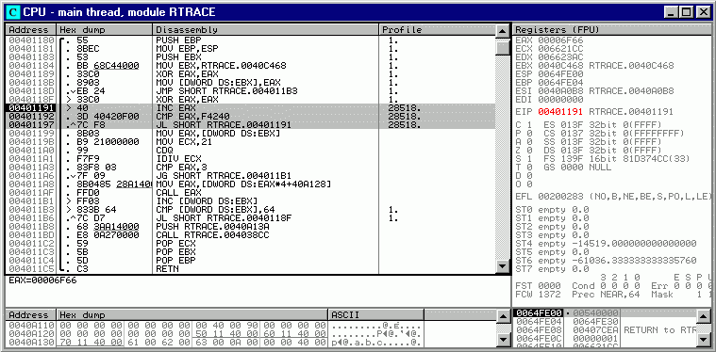
4. 리버스 엔지니어링

Slide 101
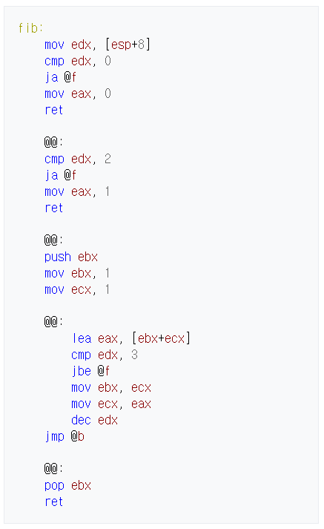
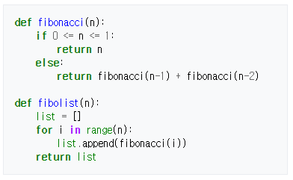
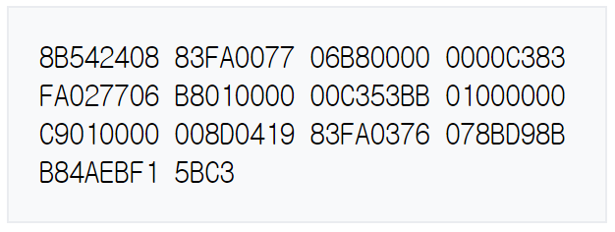
4. 리버스 엔지니어링
어셈블리어
if, while, function, etc
Python
기계어
출처 : 위키디피아

Slide 102
시스템 보안
네트워크 보안
어플리케이션 보안
리버스 엔지니어링
포렌식
버그헌팅
암호학

Slide 103
5. 포렌식
조사/수사, 파일 복구, 재현 등
예) 황우석 박사의 줄기세포 사건 : 김선종 연구원의 노트북에서 포렌식을 통해 증거 획득, 유죄!
But!
예) 2010년 총리실 민간인 불법 사찰 하드디스크 삭제 : 디가우저 장비를 이용, 하드디스크 데이터를 영구 삭제한 안티포렌식 사례
출처 : 해킹 맛보기(강력 추천)

Slide 104
5. 포렌식
기술, 조사, 법률

Slide 105
5. 포렌식
증거
Notes:
직접증거, 간접증거, 인적증거, 물적증거
파일만이 아니라 네트워크 상에 존재하는 증거, 메모리상에 존재하는 증거도 있음, 컴퓨터만 생각하고 쉬운데 서버 로그도 있음.

Slide 106
5. 포렌식
정당성 원칙
재현의 원칙
절차 연속성의 원칙
무결성의 원칙
신속성의 원칙
출처 : 해킹 맛보기(강력 추천)
Notes:
정당성 원칙 : 입수된 증거가 적법한 절차와 방식으로 입수되었느냐
재현의 원칙 : 직전과 같은 조건에서 현장 검증을 실시했을 경우 동일한 결과가 나오느냐
절차 연속성의 원칙 : 획득, 이송, 분석, 보관. 보고서 작성 및 법정 제출의 각 단계에서 담당자와 책임자를 명확히하고 증거물의 변조, 손실에 대비하였느냐?
무결성의 원칙 : 위조/변조되지 않았음을 입증할 수 있어야 한다
신속성의 원칙 : 컴퓨터 시스템의 휘발성 정보수집 여부는 신속한 조치에 의해 결정되므로 모든 과정은 지체없이 진행되어야 함

Slide 107
5. 포렌식
EnCase

Slide 108
5. 포렌식
간단한 파일 복구라면, 레쿠바 이용하세요.

Slide 109
시스템 보안
네트워크 보안
어플리케이션 보안
리버스 엔지니어링
포렌식
버그헌팅
암호학

Slide 110
6. 버그헌팅
취약점은 어디에나 존재
완벽한 코드는 없다. -> 풀리지 않는 자물쇠는 없다.

Slide 111
6. 버그헌팅
소스코드 감사, 바이너리 감사, 퍼징, 권한 상승 등
Notes:
소스코드감사 : 소스코드를 보며 취약점 찾기
바이너리 감사 : 어셈블리어를 보며 취약점 찾기
퍼징 : 자동으로 입력값을 넣어 취약점 찾기

Slide 112
6. 버그헌팅
https://www.boho.or.kr/data/noticeView.do?bulletin_writing_sequence=1403
Notes:
소스코드감사 : 소스코드를 보며 취약점 찾기
바이너리 감사 : 어셈블리어를 보며 취약점 찾기
퍼징 : 자동으로 입력값을 넣어 취약점 찾기

Slide 113
시스템 보안
네트워크 보안
어플리케이션 보안
리버스 엔지니어링
포렌식
버그헌팅
암호학

Slide 114
7. 암호학
실제 전하고자 하는 메시지를 숨기는 것

Slide 115
7. 암호학
왜?

Slide 116
7. 암호학
전치법, 대체법, DES, AES, RSA, MD5, SHA
예를 들어,
I LOVE YOU
K NQXG AQW

Slide 117
7. 암호학
다음세대를 책임질 암호 알고리즘은?
Notes:
암호 콘테스트와 같은 것도 합니다.

Slide 118
정보보안 개요 - 해킹과 해킹 방어
정보보안 진로
국가 주도 추천 코스와 자격사항
시스템 보안, 네트워크 보안, 애플리케이션 보안, 리버스 엔지니어링, 포렌식, 버그헌팅, 암호학
웹 해킹 개요 (XSS, SQL Injection, 파일 업로드, 디렉터리 노출, 쿠키 또는 프록시 변조, DBD, 에러노출과 구글해킹

Slide 119
OWASP TOP 10

Slide 120
XSS
SQL Injection
파일 업로드
디렉터리 노출
쿠키 또는 프록시 변조
DBD
에러노출과 구글해킹

Slide 121
1. XSS
서버를 공격하는 것이 아니라 사용자 공격!

Slide 122
1. XSS
주로 게시판 댓글에 허용되는 HTML이나 JS 코드

Slide 123
XSS
SQL Injection
파일 업로드
디렉터리 노출
쿠키 또는 프록시 변조
DBD
에러노출과 구글해킹

Slide 124
2. SQL Injection
SQL 쿼리를 이용하여 시스템 접근 또는 로그인 우회

Slide 125
XSS
SQL Injection
파일 업로드
디렉터리 노출
쿠키 또는 프록시 변조
DBD
에러노출과 구글해킹

Slide 126
3. 파일 업로드
PHP, JSP, ASP, 이미지, 영상 등을 업로드 하여
시스템 권한 획득 공격

Slide 127
XSS
SQL Injection
파일 업로드
디렉터리 노출
쿠키 또는 프록시 변조
DBD
에러노출과 구글해킹

Slide 128
4. 디렉터리 노출
directory traversal attack

Slide 129
XSS
SQL Injection
파일 업로드
디렉터리 노출
쿠키 또는 프록시 변조
DBD
에러노출과 구글해킹

Slide 130
5. 쿠키 또는 프록시 변조
쿠키, 프록시
Notes:
TCP의 바탕이 되는 HTTP 프로토콜은 다른 프로토콜(FTP)과는 다르게 세션을 유지하지 않는 State-Less 방식을 이용하기 때문에 사용자의 세션 정보를 확인하기 위해서는 프로그램의 도움을 받아야 한다. 프로그램에서는 쿠키나 세션을 이용하여 사용자를 추적할 수 있어, 페이지 이동 시마다 인증 정보 재입력 없이도 사용자를 구분할 수 있다. 그러나 이러한 프로그램적 접근 방식은 사용 방식에 따라 쿠키나 세션 변조 혹은 가로채기 등의 수법으로 인증 체계를 무너트릴 수 있는 위험성을 내포
프록시 서버는 클라이언트와 서버 중간사이에 대리인 역할은 하는 서버, 이 프록시 설정은 본인의 로컬 호스트에도 설정이 가능함. 버프스윗이나 파로스를 이용해 조작 가능, 이러한 툴을 프록시 툴이라고 함. Request, Response 모두 가로채어 임의로 변조할 수 있음.

Slide 131
5. 쿠키 또는 프록시 변조
5000만원 쇼핑하고 1만원 결제
Notes:
https://www.boannews.com/media/view.asp?idx=50574

Slide 132
XSS
SQL Injection
파일 업로드
디렉터리 노출
쿠키 또는 프록시 변조
DBD
에러노출과 구글해킹

Slide 133
6. DBD
Drive By Download Attack
Notes:
Paullab.co.kr에 시크릿 페이지

Slide 134
XSS
SQL Injection
파일 업로드
디렉터리 노출
쿠키 또는 프록시 변조
DBD
에러노출과 구글해킹

Slide 135

7. 에러노출과 구글해킹
Intitle, allintitle
Inurl, allinurl
Filetype
Allintext
Site
Link
Inanchor
Daterange
Cache
Info
Related
Phonebook
Rphonebook
Bphonebook
Author
Group
Msgid
Insubject
Stocks
define
1. 구글 검색의 기초
2. 고급 연산자
3. 구글 해킹 기본
4. 문서 파일 분석과 데이터베이스 디깅
5. 정보 수집을 위한 구글의 기능
6. 익스플로잇 그리고 공격 대상 찾기
7. 간단하면서 유용한 검색문 10가지
8. 웹 서버, 로그인 포털, 네트워크 하드웨어 검색
9. 사용자 이름, 비밀번호, 그 외 감추고 싶은 것
10. 구글 서비스로 해킹하기
11. 구글 해킹 쇼케이스
12. 구글 해커로브터 자신 보호하기
Notes:
구글 해킹이란?
구글 해킹은 검색을 통한 해킹입니다. 'Google Dork'이라고도 불립니다. 구글의 검색엔진이 시작된 세르게이 브린과 래리 페이지가 쓴 논문(The Anatomy of a Large-Scale Hypertextual Web Search Engine)을 살펴보면 PageRank를 통하여 ‘관련 있는 페이지가 수만 개라도, 그 중 최고의 웹 페이지만을 정확하게’ 찾아내게 알고리즘 되어 있습니다. 이러한 알고리즘을 실현시키기 위해서는 페이지 크롤링이 필수입니다.
여기서 크롤링은 페이지 전체를 수집하여 사전처럼 색인해 놓은 작업을 말합니다. 구글 크롤링은 Googlebot이 새로운 페이지 및 업데이트된 페이지를 찾아 Google 색인에 추가하는 과정이지요. 이러한 크롤링 작업은 취약점 점검에도 쓰입니다. 또한 웹 공격에도 쓰이지요. 이렇게 수집된 방대한 자료는 구글의 방식에 따라 색인되게 됩니다. 여기서 색인된 수백억개의 페이지에서 취약한 페이지를 검색하는 것이 구글 해킹입니다.

